Slide 1
Ардуино количка с бт
Данаил Димитров и Момчил Топузов

Slide 2
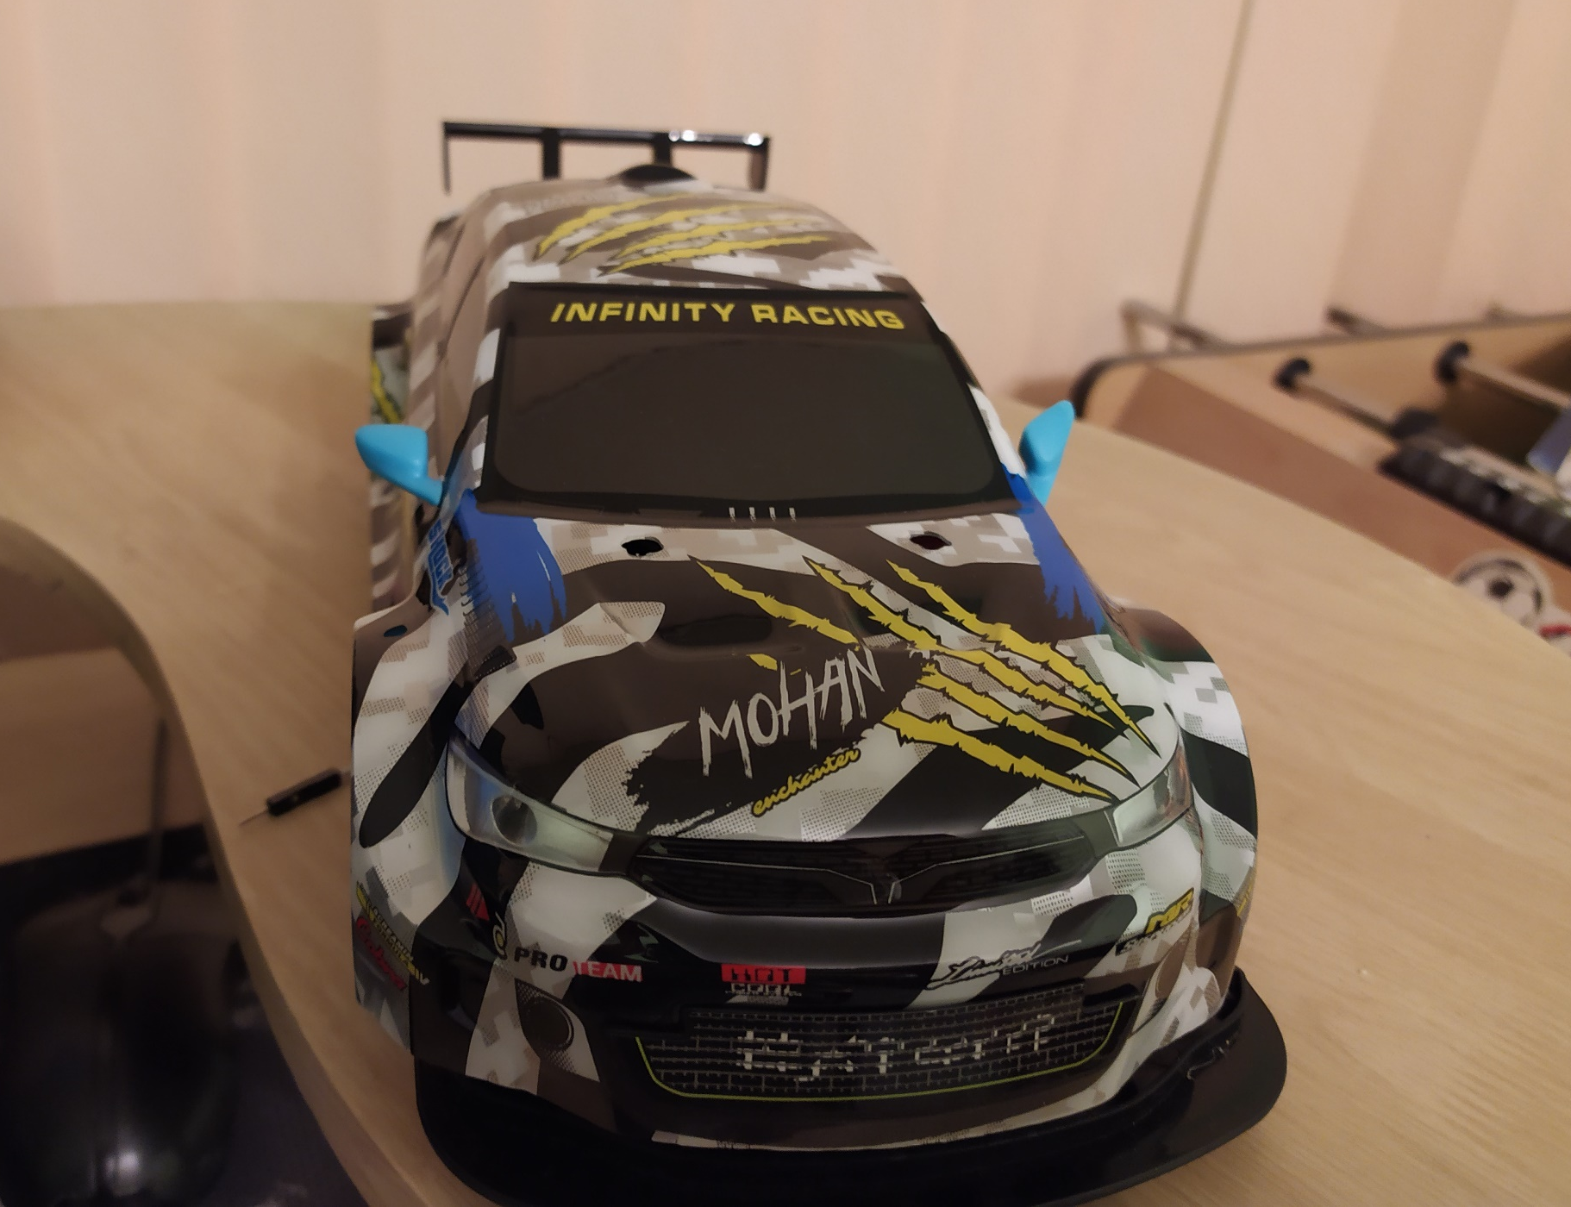
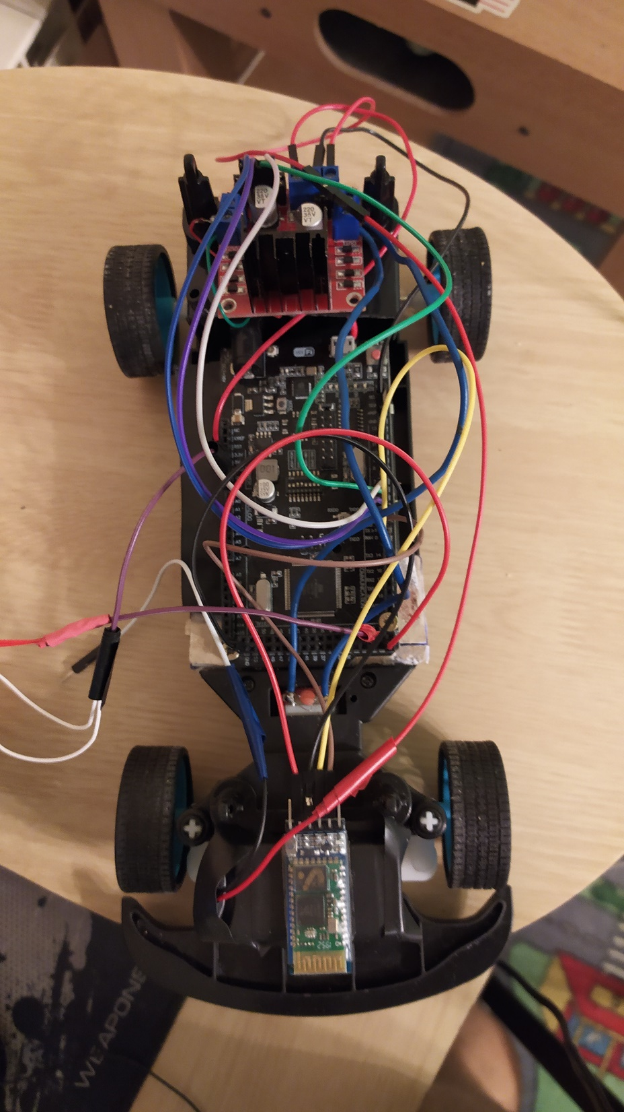
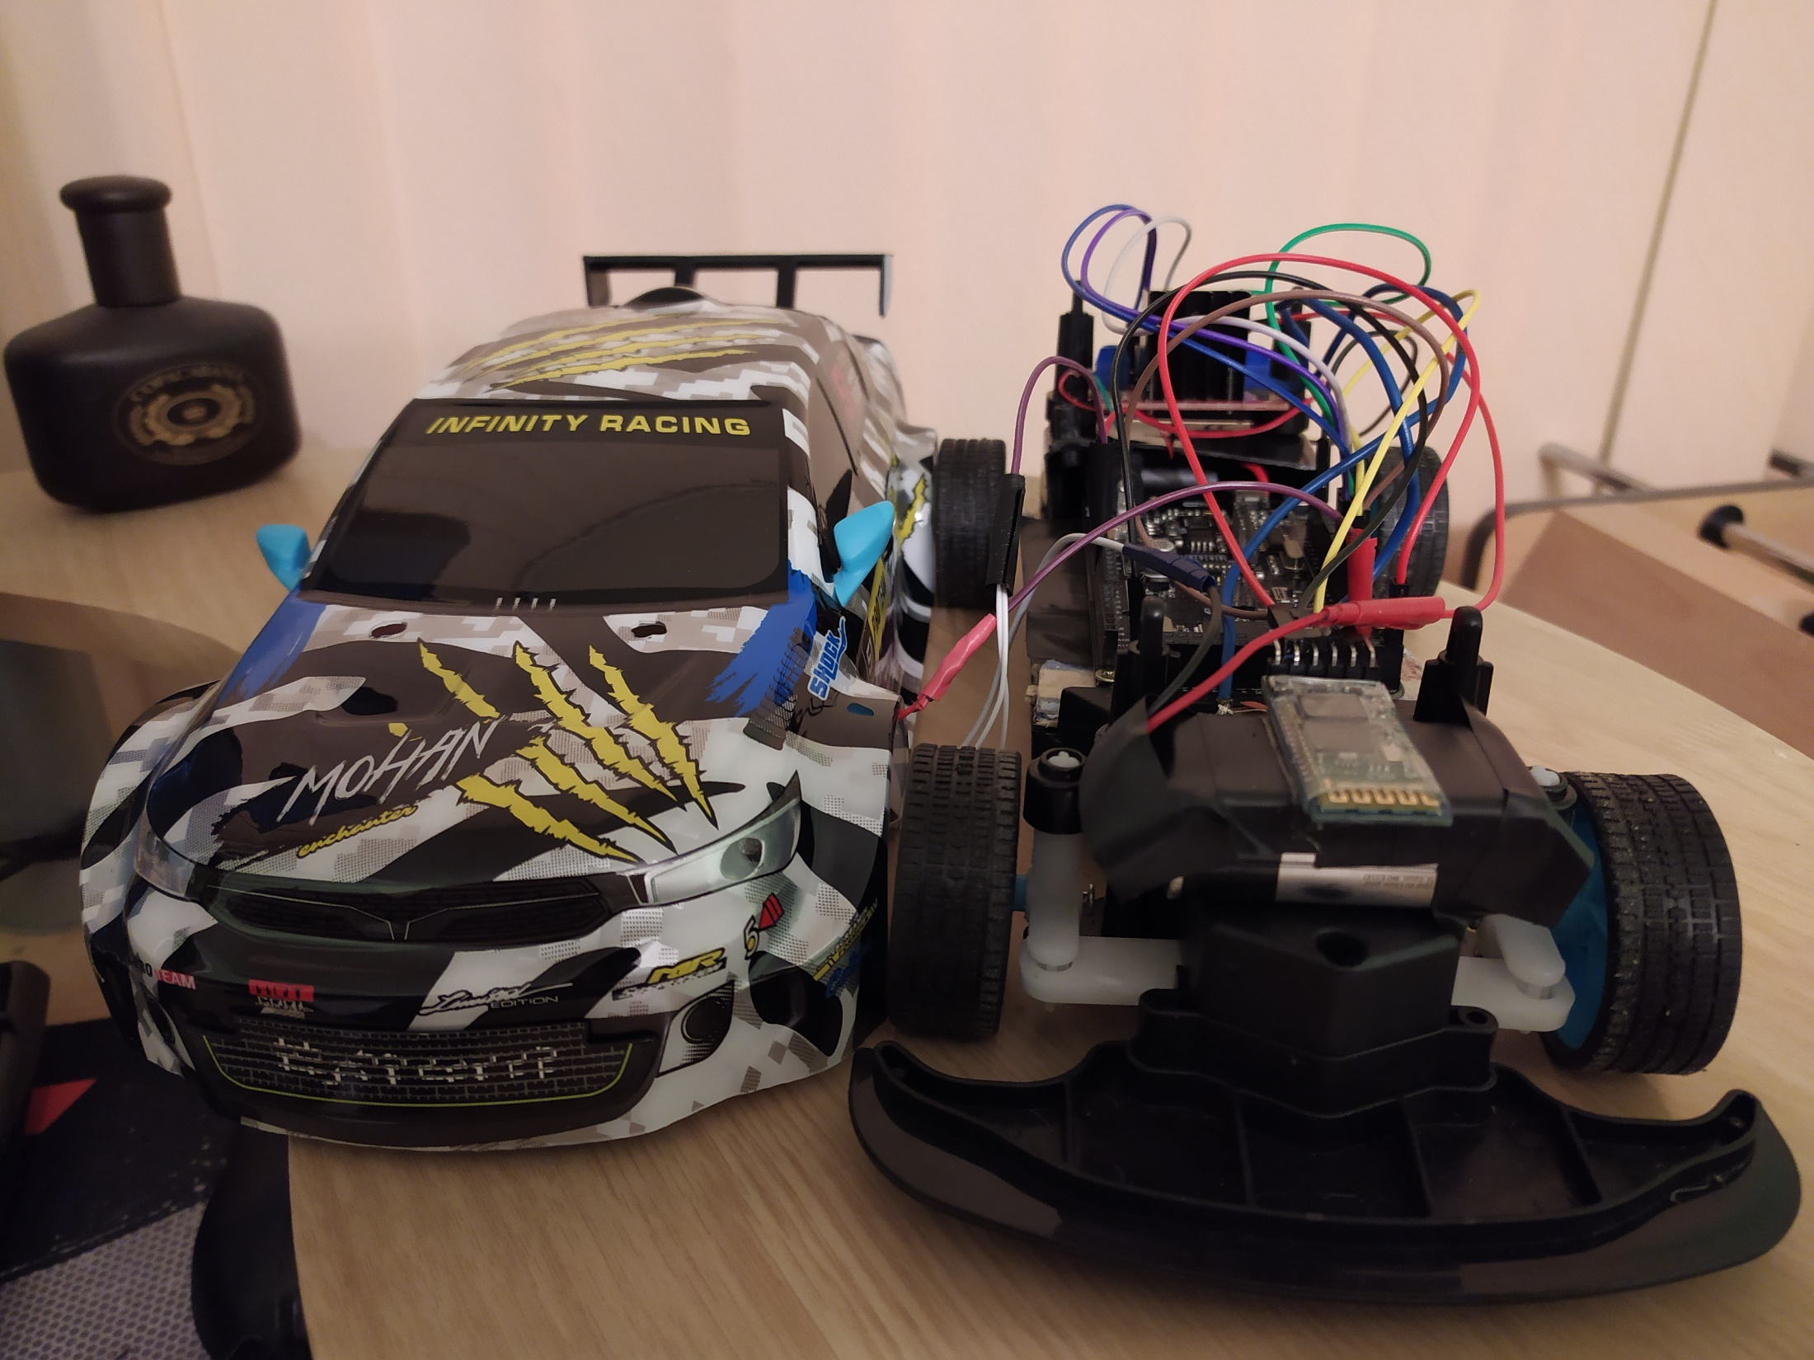
Описание на проекта

Slide 3
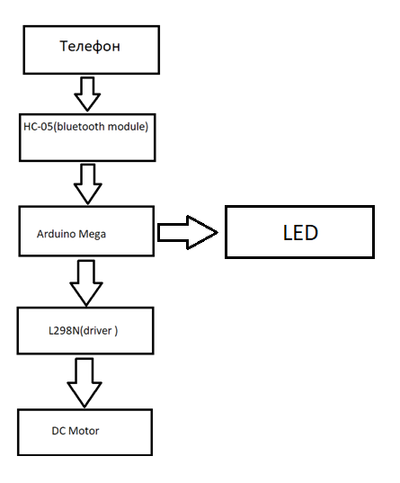
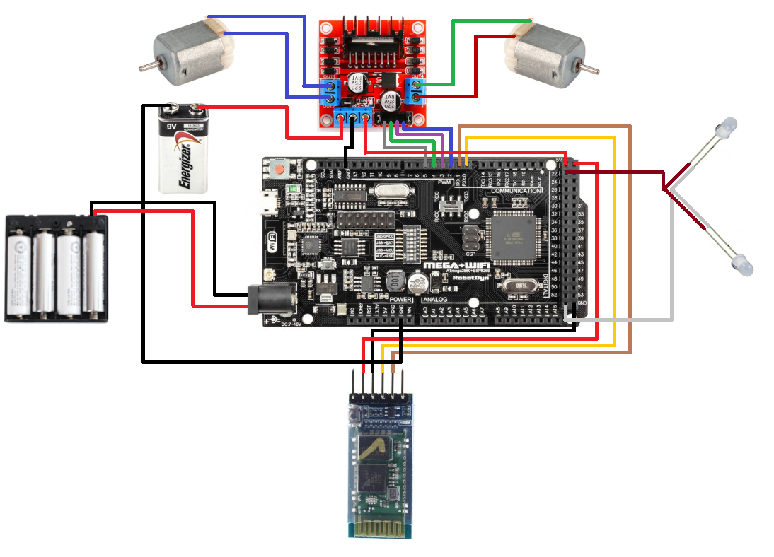
Блокова схема и електрическа схема

Slide 4
Съставни части
№ | Част | Брой
1 | Пратка: Mega 2560 + WiFi ESP8266 | 1
2 | Bluetooth модул: HC-05 | 1
3 | Драйвер за мотори: L298N | 1
4 | Шаси за кола | 1
5 | Колела | 4
6 | Електромотор | 2
7 | Гнездо за 4 АА батерии | 1
8 | АА батерия | 4
9 | Батерия 9V | 1
10 | Светодиоди | 2

Slide 5
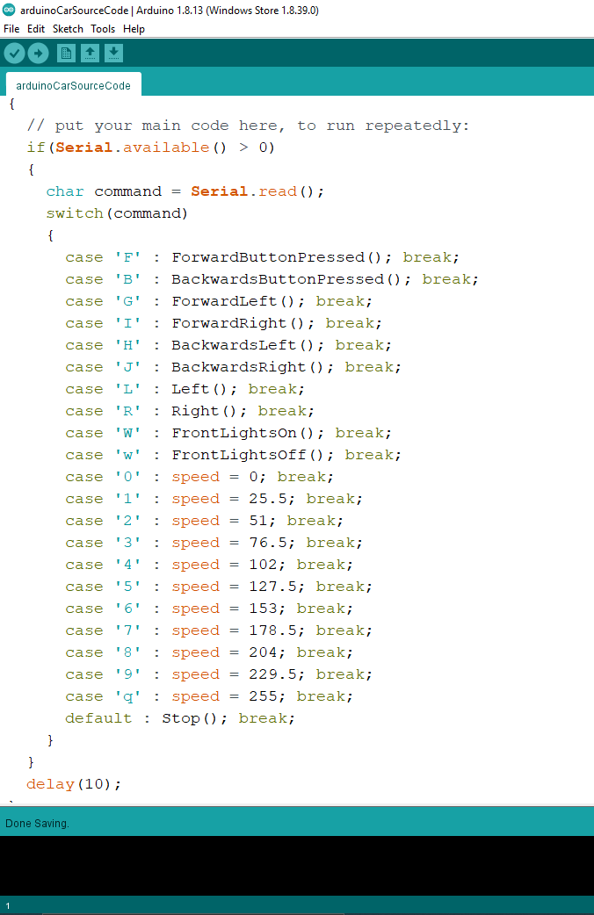
Описание на функциалността
Switch-case констуркция
Методите:
За движение
Напред-назад
Ляво-дясно
За светлини

Slide 6
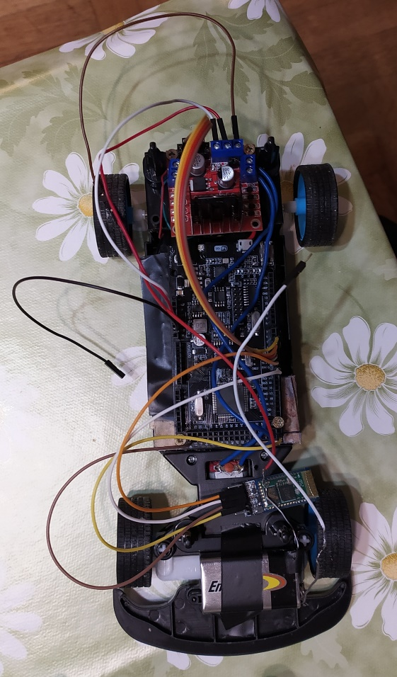
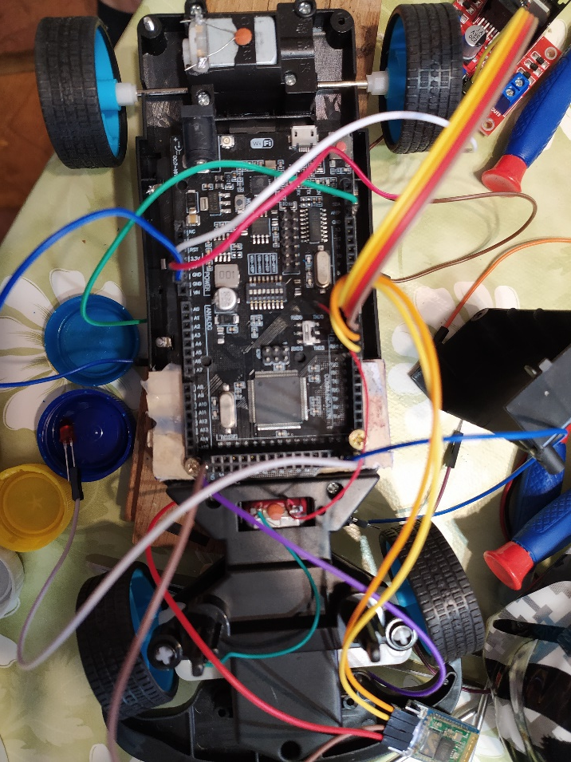
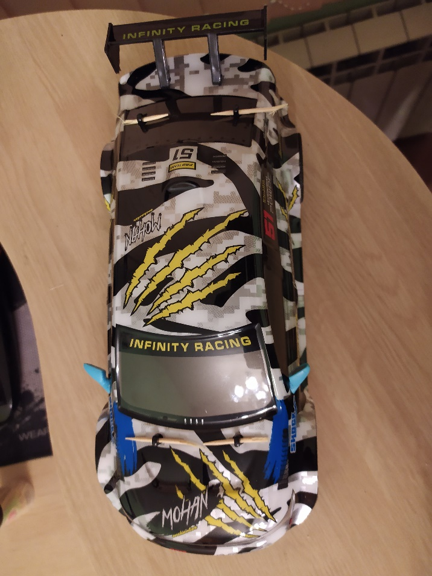
Трудности и проблеми

Slide 7
Благодаря за вниманието!

